Slide 1
تطبيقات على الحاسب الشخصي
1103 حال
المحاضرة الاولى

Slide 2
الحاسب الآلي: المفهوم و المكونات

Slide 3
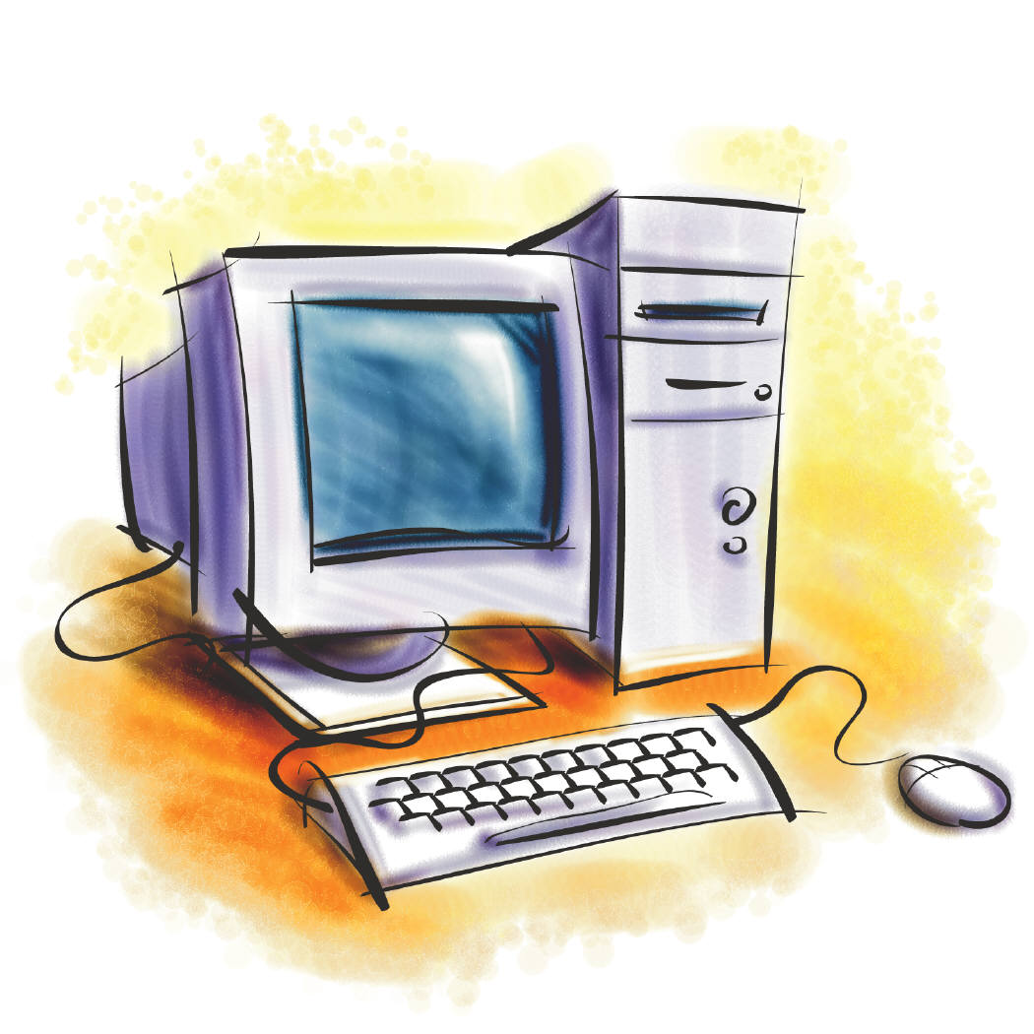
ما هو الحاسب الآلي؟
هو آلة الكترونية يمكن برمجتها لكي تقوم بمعالجة البيانات و تخزينها واسترجاعها مرة أخرى متى ما طلب منه ذلك.

Slide 4
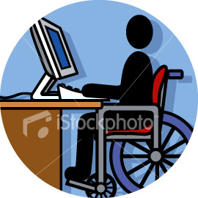
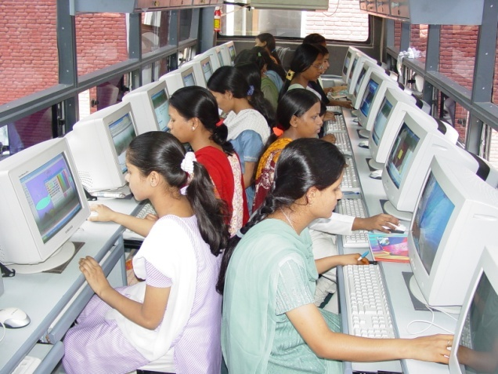
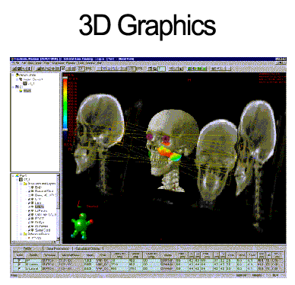
مجالات استخدام الحاسب
يوجد الحاسب الآلي في صور عديدة من حياتنا اليومية فما هي ؟؟؟؟؟
هذه بعض الأمثلة: جهاز التسجيل-الخلاط الكهربائي-إشارة المرور-جهاز الصراف الإلكتروني- الجوال وتطبيقاته المختلفة

Slide 5
مجالات استخدام الحاسب في حياتنا
في المجالات الطبية .
المجالات المحاسبيه والتجارية .
في المجالات التعليمية .
في الهندسة والتصميم .
في مجالات الاتصالات .
اعط امثله ...

Slide 6
مميزات الحاسب الآلي
السرعة : في إجراء العمليات الحسابية وادخال البيانات ومعالجتها واخراجها .
الدقة : حيث يعمل بنسبة خطأ بسيطه جدا وتكاد تكون معدومة .
التخزين : قدرته على تخزين كميات هائله من المعلومات وفي مساحات صغيرة جدا
اقتصادية :
الوقت : حيث يستطيع القيام بالعديد من العمليات المعقده في وقت قليل .
التكلفة : تعتبر اسعار الحاسب اقتصاديه جدا ويوما عن يوم تقل أسعارها .
الاتصالات الشبكية : توفر الحاسبات خدمات الاتصال الشبكي مما یوفر الوقت و المجھود و التكلفة على
المستخدم للحصول على المعلومات و تبادلھا مثل خدمة الشبكة العالمیة (الإنترنت).

Slide 7
أسباب إنتشار تقنية الحاسب على المستوى العام | أسباب إنتشار تقنية الحاسب على المستوى الخاص
زيادة الإنتاج. | صغر حجم الحاسب.
المساعدة في إتخاذ القرار. | رخص السعر.
تقليل التكلفة. | سهولة الاستخدام .
فتح فرص العمل( تحويل نوعية الوظائف- العمل من المنزل – التعليم عن بعد). | كثرة الإمكانيات.

Slide 8
كيف يعمل الحاسب ؟
الحاسب يعمل على تلقي مجموعه من ( البيانات ) ويقوم بمعالجاتها بالطريقة المطلوبة ليخرج لنا مجموعة
من ( المعلومات ) المفيدة

Slide 9
البيانات و المعلومات, مالفرق؟
البيانات: هي ما يتم إدخاله إلى الحاسب الآلي ولا يكون ذا معنى
مثل:مجموعة أرقام وأسماء.
المعلومات: هي المخرجات التي يخرجها الحاسب بعد إتمام عملية المعالجة وتكون ذات معنى ودلالة يدركها الإنسان مثل: كشف بأسماء الطالبات, الأرقام الجامعية

Slide 10
البرامج
أنظمة التشغيل
البرامج التطبيقية
لغات البرمجة
البرامج المساعدة
الأجهزة
وحدة المعالجة
وحدة الذاكرة
وسائط التخزين
وحدات الإدخال
وحدات الإخراج
مكونات الحاسب الآلي

Slide 11
الأجهزة و البرامج ,ما هي؟
الأجهزه Hardware
كلمة الأجهزة تستخدم للدلالة على أي قطعة يمكن لمسها باليد في الحاسب
تشمل الأجزاء المعدنية أو البلاستيكية أو الزجاجية أو الأسلاك
تعتبر كل مكونات الحاسب من وحدات الإدخال و وحدات الإخراج أجهزة
البرامج Software
البرنامج هو مجموعة من الأوامر والتعليمات مرتبة في تسلسل معين ويقوم الجهاز بتنفيذها لتحقيق غرض معين.

Slide 12
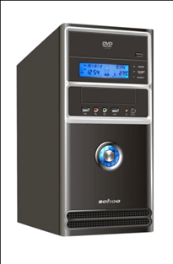
الأجهزه Hardware
الصندوق الخارجي (صندوق النظام) computer case :هو الصندوق الذي يضم جميع أجزاء الحاسب الأساسية التالية /
اللوحة الأم و ما تحتويه من أجزاء (بطاقات التوسعة, ثقوب بطاقات التوسعة,الذاكرة,وحدة المعالجة).
القرص الصلب.
محرك القرص المرن
محرك القرص المدمج
مزود الطاقة

Slide 13
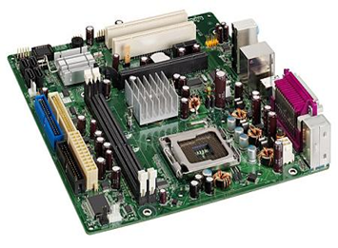
2- اللوحة الأم(Motherboard )
هي لوحة تتكون من مجموعة كبيرة من الدوائر الإليكترونية سميت بالأم لأنها تحوي معظم اجزاء الحاسب الداخليه وتمثل حلقة الوصل بين وحدات الحاسب ، مثبته بداخل صندوق الحاسب و تثبت عليها الوحدات الأخرى [ المعالج ، (RAM ,ROM ) ، وبعض المنافذ ، واماكن لتركيب بطاقات التوسعة ] .

Slide 14
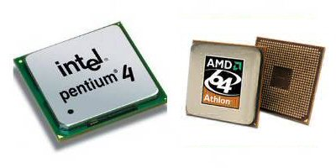
وحدة المعالجة processor
وتسمى عقل الحاسب أو قلب الحاسب لأنها تتحكم في جميع العمليات الحسابية والمنطقية التي تتم فهي
تتحكم بقراءة المدخلات (البيانات) من البرامج .
تقوم بمعالجة البيانات وفقا ًلتعليمات البرنامج.
تتحكم في طريقة تكون المخرجات (المعلومات) .
وتقاس سرعة المعالجات بالميجاهرتز(MHz) وكلما زادت سرعة المعالج كلما زادت جودة الجهاز و ارتفع ثمنه من أشهر الشركات المصنعة للمعالج شركة (Intel ) وشركة (AMD) .

Slide 15
تتكون وحدة المعالجه CPU من جزئين
وحدة التحكم control unit : وهي التي تتحكم بجميع أجزاء الحاسب وانتقال البيانات منها وإليها .
وحدة الحساب والمنطق ALU :وهي التي تقوم بجميع العلميات الحسابية (التي تشمل الجمع والطرح والقسمه ) والعمليات المنطقية (المقارنه بين البيانات لتحديد الاكبر او الاصغر او التساوي) .

Slide 16
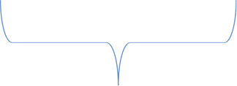
وحدة الذاكرة memory Unit
تقوم بحفظ جميع البيانات التي يتعامل معها المعالج على شكل سلسله من الرموز (character) التي ممكن ان تكون رقم او حرف او رمز . كل رمز يخزن في وحدة تخزين واحده تعرف بالبايت Byte) )
والبايت الواحد عباره عن 8 بت bit) ) .
1 Byte = 8 bit
والبت الواحد bit) ) بامكانه تخزين نبضة كهربائية
واحدة وتكون إما صفر أو واحد

Slide 17
وحدات القياس للذاكرة
بت (Bit): نبضة كهربائية واحدة وتكون إما صفر أو واحد.
بايت (Byte): 8 بت- عبارة عن حجم حرف أو رمز واحد.
كيلو بايت (KB): 1000بايت.
ميجا بايت (MB): 1000 كيلو بايت = مليون بايت
جيجا بايت (GB): 1000 ميجا بايت = بليون بايت
تيرا بايت (TB): 1000 جيجا بايت = تريليون بايت

Slide 18
كم عدد الأحرف التي يمكن أن تختزنها ذاكرة سعتها 256 KB؟
الكيلو بايت = 1000 بايت
لدي 256 كيو بايت وهو ما يساوي 265 * 1000 = 265000 بايت
وبما أن الحرف او الرمز الواحد يحتاج 1 بايت ليتم تخزينه
إذن تستطيع هذه الذاكرة تخزين 265000 حرف او رمز .

Slide 19
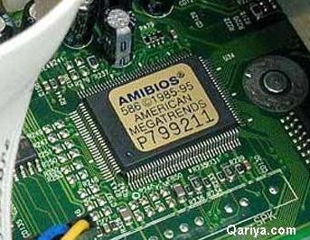
انواع الذاكرة
ذاكرة القراءة فقط
ROM (Read Only Memory ) :
هي عباره عن ذاكره لتخزين البيانات وهي تصمم فقط للبرمجه حيث يمكن القراءه منها فقط وليس الكتابه عليها تحتوي على التعليمات اللازمة لتشغيل الحاسب والتي تضعها الشركات الصانعة. وعند تشغيل الجهاز فإن المعالج يأخذ المعلومات الأساسية من هذه الذاكرة .

Slide 20
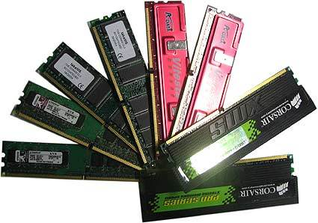
ذاكرة الوصول العشوائي RAM ( Random Access Memory ):
وهي الجزء الذي يقوم بالاحتفاظ بالبرامج والبيانات خلال المعالجه ،و تحتفظ بها احتفاظ مؤقت ويتم مسح البيانات منها عند إغلاق الجهاز. فعندما نقوم بتشغيل أي برنامج فإنه ينتقل من وسائط التخزين القرص الصلب مثلا ويتجه إلى هذه الذاكرة حتى يتم التعامل المباشر بينه وبين المعالج، وعند إغلاق البرنامج فإنه يمحى من هذه الذاكرة .
تقاس سعة هذه الذاكرة بالميحا بايت (Mb) ، وكلما كانت هذه الذاكرة اكبر كلما زادة سرعة الجهاز وقدرته على التعامل مع كمية كبيرة من البيانات . لو كان لدينا سعة محدودة من هذه الذاكرة وقمنا بفتح الكثير من البرامج في نفس الوقت فإنها ستمتليء ويصبح الجهاز بطيئا لذلك عند الرغبة في زيادة سرعة الجهاز تتم زيادة
سعة هذه الذاكرة .

Slide 22
وحدات الإدخال input devices
وحدة تسمح بالاتصال بين الإنسان والحاسب. تستخدم لإدخال البيانات إلى الحاسب تمهيدا لمعالجتها

Slide 23
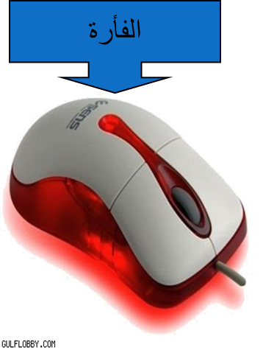
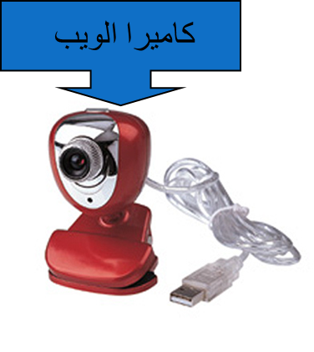
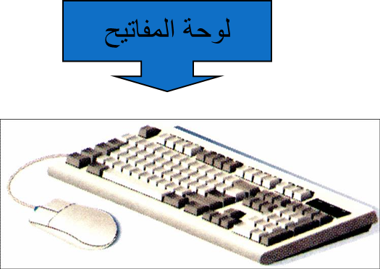
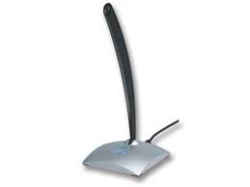
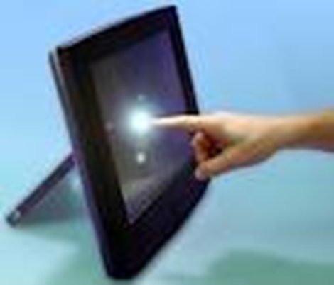
أمثلتها
الفأرة.
لوحة المفاتيح.
كاميرا الوب .
شاشة اللمس ( آما في أجهزة الصراف الإلكتروني الحديثة ).
الميكرفون ( الذي يستخدم لإدخال الصوت إلى الحاسب الآلي أو إجراء مكالمة هاتفية عن طريق الكمبيوتر ).

Slide 24
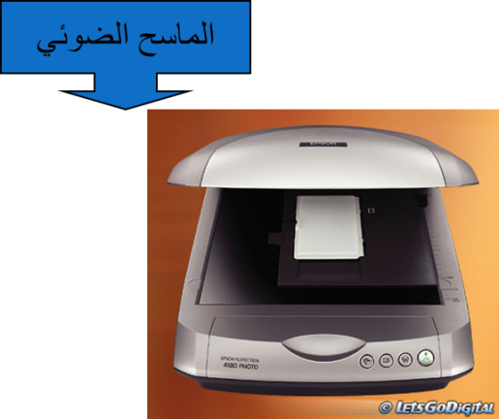
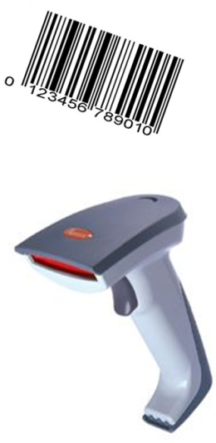
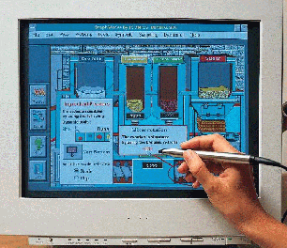
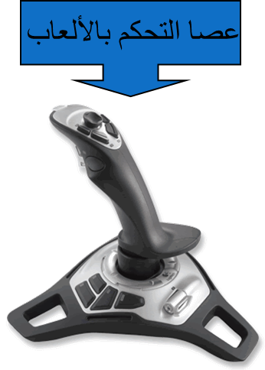
الماسحات الضوئية بأنواعها( المسطحة والمحمولة والورقية).
قارئ الرموز الخطية ( آما في بعض المعارض التجارية حيث يتم تمرير السلعة عليه ليلتقط سعرها من الطابع الملصق
عليها).
القلم الضوئي ( والذي يستخدم على نطاق واسع في المفكرات الإلكترونية الشخصية بدلا من القلم العادي).
عصا التحكم بالألعاب .
القلم الضوئي

Slide 25
وحدات الإخراج output devices
وحدة يتم عن طريقها عرض البيانات بعد معالجتهاداخل جهازالحاسب .

Slide 26
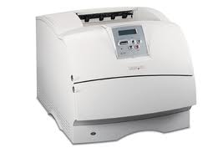
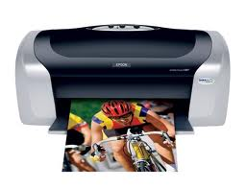
امثلتها
الطابعات بأنواعها
طابعة الليزر وهي الأغلى ثمنا والأفضل طباعة وتطبع بتكنولوجيا الضوء
طابعة الحبر النفاث وتطبع بواسطة نفث الحبر على الورق وهي أقل ثمنا من طابعة الليزر وتستخدم للأغراض المكتبية وفي المنزل
الطابعة النقطية أو الضاغطة وهي الأقل ثمنا والأقل جودة وتطبع بواسطة الضغط على الورق برأس به مجموعة من الإبر لتشكيل حرف معين وتستخدم عادة في الأماآن التي تتكرر فيها طباعة مستندات معينة وإتلافها مثل طباعة الجدول في الجامعات نظرا لرخص تكلفة ورقها وحبرها
وتقاس سرعة الطابعة بعدد الصفحات في الدقيقة أو الثانية، أما دقة الطباعة فتقاس بعدد النقاط المطبوعة في البوصة الواحدة .

Slide 27
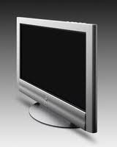
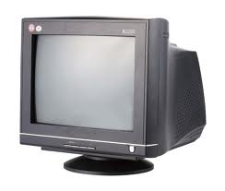
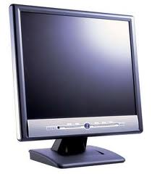
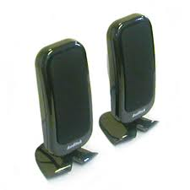
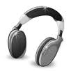
الشاشات بأنواعها (LCD \ CRT\plasma ) ويقاس حجم الشاشة بوحدة البوصه (الانش ) ،أما دقة الشاشة Resolution) ) فتقاس بعدد النقاط (البكسل ) الأفقية والعمودية والتي كل ما زادت كانت الشاشة اكثر دقة
السماعات

Slide 28
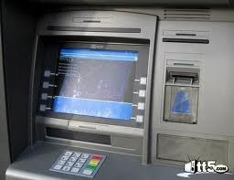
وحدات للإدخال والإخراج معا
شاشات اللمس : شاشات اللمس مثل التي تستخدم عند ماكينات الصراف الآلية ندخل فيها بيانات و نحصل منها على بيانات مباشرة كل ذلك عن طريق اللمس
جهزة البلوتوث : مثل الهواتف النقالة (الجوال), الحاسب المحمول (اللابتوب) الذي يحتوي على خاصية البلوتوث

Slide 29
وحدات التخزين storage
وسائط لتخزين المعلومات في الجهاز أو حذفها حسب رغبة المستخدم بشكل دائم.
نقول عنها وحدات أو وسائط تخزين-بعكس الذاكرة-لأنه يمكن للمستخدم تسجيل بياناته عليها أو حذفها.
تحتفظ بالبيانات كما هي حتى بعد إغلاق جهاز الحاسب.

Slide 30
من أمثلتها
(وحدة تخزين داخلية )
القرص الصلب Hard Disk :من أهم وحدات التخزين يقوم بحفظ الملفات و برامج المستخدم ( وورد, إكسل, بوربوينت) . تقاس سرعة القرص الصلب بسرعة دورانه كلما زادت سرعة دورانه زادت سرعة استرجاع المعلومات ،يقاس حجمة بالبايت و مضاعفاته
(وحدة تخزين خارجية )
القرص المرن Floppy Disk .
القرص الضوئي CD ويتم تخزين البيانات عليه بأشعة الليزر
ذاكرة الفلاش .

Slide 31
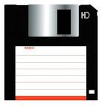
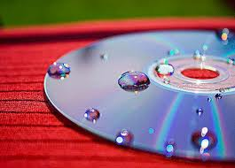
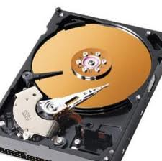
ترتيب وحدات التخزين من حيث السعة التخزينية
القرص المرن Floppy Disk سعته 1.44 MB
القرص الضوئيCD سعته750 MB
ذاكرة الفلاش تصل سعتها التخزينية إلى 32 GB
القرص الصلب Hard Disk تتراوح سعته مابين 40 GB إلى 500 GB

Slide 32
رسمة توضيحية لعمل الحاسب الآلي
ذاكرتين داخليتين
Unit Memory
ذاكرة الوصول العشوائي RAM ذاكرة القراءة فقط ROM
اللوحة الأم Mother board
وحدة إدخال
(لوحة المفاتيح)
وحدة المعالجة
Processing Unit
وحدة إخراج
(الشاشة)
وسائط التخزين
Secondary Storage
الأقراص الصلبة الأقراص المرنة

